Slide 1
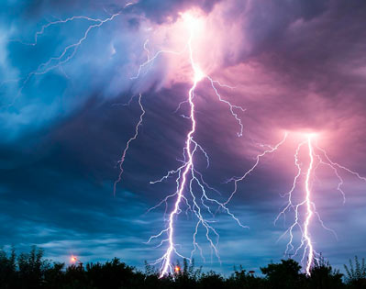
Hoofdpijn bij donderslag
Klinische les
22 september 2020
Esther Kuipéri, huisarts

Slide 3
Leerdoelen
Je kunt de alarmsymptomen bij hoofdpijn uitvragen en weet waarom je hier naar vraagt
Je weet welke symptomen kunnen duiden op een SAB en kunt daarop actie ondernemen

Slide 4
Inhoud
Mindmap
Casus
Wat is een SAB?
Epidemiologie
Andere oorzaken hoofdpijn
Triage hoofdpijn

Slide 5
Ervaring met SAB?
symptomen
Differentiaal diagnose
SAB
Uitlokkende factoren
Belangrijkste triage vragen

Slide 6
Casus HAP
Partner van patiënt, 78 jaar oud, belt op zondagavond 22 uur:
Na gemeenschap plotseling hoofdpijn.
Hulpvraag: Wat te doen?
Wat wil je verder weten en waarom?

Slide 8
Patiënt zelf aan de lijn, DABC-stabiel:
Plotseling zeer heftige hoofdpijn, VAS 9-10, ontstond binnen enkele seconden. Nooit eerder gehad. Neiging om met hoofd tegen muur te bonken van de pijn.
Misselijk er bij, niet gebraakt.
Nek buigen lukt en is niet heel pijnlijk.
Geen uitvalsverschijnselen, komt helder en alert over.
Nog geen pijnstilling genomen.
Geen trauma, geen gebruik bloedverdunners.
Geen koorts, geen vlekjes
Voorgeschiedenis: hypertensie
En nu?

Slide 9
Urgentie?
Beleid?

Slide 10
Waarom deze klinische les?
Per 100.000 HAP-contacten 6 calamiteiten
SAB plaats 6 van meest voorkomende calamiteiten (8 uit 107)

Slide 11
Cerebro Vasculair Accident
Ischemie 87%
Intracerebrale bloeding (subduraal of epiduraal hematoom) 10%
Subarachnoïdale bloeding 3-5%
Meeste niet traumatische SAB’s tgv een gebarsten aneurysma 80%

Slide 12
Subarachnoïdale bloeding — NTS
begint als een donderslag bij heldere hemel
wordt soms als een knapje gevoeld
komt ook bij relatief jonge mensen voor
wordt meestal uitgelokt door lichamelijke activiteit
hoeft in de acute fase niet gepaard te gaan met uitval en bewustzijnsdaling

Slide 13
Analyse calamiteiten SAB
Aantal mannen = vrouwen
Klachten: acute hevige hoofdpijn, misselijkheid en nekpijn
Nooit gesproken over een ‘knapje’
Bij neurologisch onderzoek geen afwijkingen gevonden
Dd. Migraine, clusterhoofdpijn, BPPD, spanningshoofdpijn

Slide 14
Epidemiologie
Incidentie 6-7 patiënten per 100.000 persoonsjaren
50% v/d patiënten is jonger dan 55 jaar
Mortaliteit 50%

Slide 15
Hoofdpijn bij SAB: het klassieke beeld
Thunder clap headache (ongeveer 75%)
Als hoofdpijn na 1 uur nog niet maximaal is, is SAB minder waarschijnlijk
10% v/d patiënten met acute, ernstige, hoofdpijn heeft een SAB
Lokalisatie hoofdpijn zegt niets

Slide 16
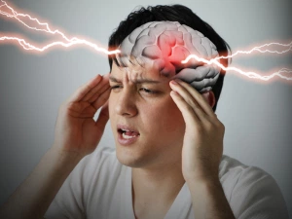
Thunder clap headache
Zeer hevige hoofdpijn “ergste hoofdpijn ooit”
Plotseling ontstaan
Bereiken hoogtepunt < 1 minuut
Let op! ‘plotseling’ is heel subjectief

Slide 17
Thunder clap headache
Medische urgentie – U1
SAB één van de 2 meest voorkomende oorzaken
Bij alle patiënten met thunder clap headache moet een SAB uitgesloten worden

Slide 18
Mogelijke andere symptomen bij SAB
Veranderd bewustzijn/bewustzijnsverlies (ongeveer 66%)
Nekpijn of nekstijfheid (ongeveer 75%)
Misselijkheid en braken (ongeveer 61%)
Insult (< 10%)
Lichtschuwheid
Overlijden (10-15% overlijdt voor aankomst op SEH)

Slide 19
Risicofactoren SAB
Leeftijd (2-3% vd volwassen ontwikkelt een intracranieel aneurysma)
Formaat aneurysma
Hypertensie
Roken
Overmatig alcoholgebruik
Genetische factoren
Polycysteuze nierziekte
Na SAB 15% kans op recidief op korte termijn > hoge mortaliteit

Slide 20
Uitlokkende factoren SAB
Bij 20% van de patiënten met een SAB treedt dit op tijdens:
Lichamelijke inspanning
Seks

Slide 21
Diagnose
Een SAB is niet uit te sluiten met lichamelijk onderzoek alleen
Diagnose wordt gesteld dmv CT, eventueel gevolgd door een lumbaal punctie

Slide 22
CT-beelden SAB

Slide 23
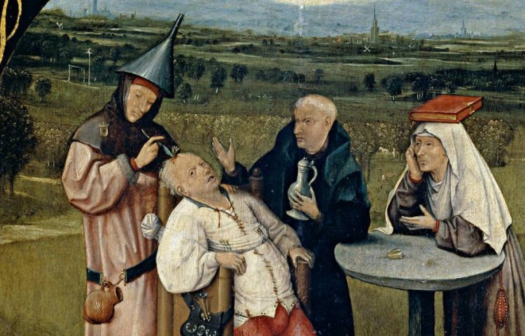
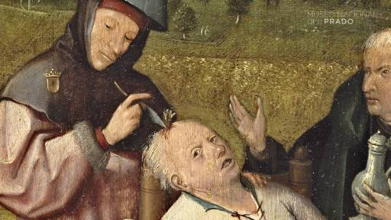
Dit kan tegenwoordig gelukkig anders…

Slide 24
Casus: geen klassiek verhaal
Vrouw, 43 jr, blanco VG, belt op zondag
5 dgn durende, continue aanwezige, heftige hoofdpijn.
N-V-, voelt zich niet lekker, ligt veel in bed
Echtgenoot ongerust, zelf bagatelliseert ze
Wat wil je weten?

Slide 25
Vervolg
S/ 3 dagen geleden bij eigen huisarts geweest > verdenking spanningshoofdpijn wv Diclofenac
O/ neurologisch onderzoek gb. Houdt ogen tijdens consult soms gesloten
E/ verdenking migraine
P/ Sumatriptan en Diazepam, ivm niet-pluis gevoel advies: morgen eigen huisarts bij aanhoudende klachten

Slide 26
Vervolg
Volgende dag is patiënt rond het middaguur niet wakker te krijgen
Ambulance: EMV 3
Ziekenhuis: Doorgebroken SAB met inklemming. Geen therapeutische opties meer, overlijdt een dag later.

Slide 27
Hoofdpijn bij SAB: de uitzonderingen
Ergste hoofdpijn ooit > 80%
Eerder heftige hoofdpijn gehad > 20%!!
‘Sentinel headache’ bij 10-43% van de patiënten voorafgaand aan SAB
12 % v/d patiënten met een SAB heeft minder hevige hoofdpijn
Ongeveer 4% van de patiënten heeft bij presentatie géén hoofdpijn!
Gemiddeld duurt de hoofdpijn 1-2 weken

Slide 28
Take Home message
Vraag bij heftige hoofdpijn, ook als deze al langer bestaat, altijd de ontstaanswijze uit.
Iedere patiënt met acuut ontstane, zeer heftige hoofdpijn, is verdacht van een SAB totdat in het ziekenhuis het tegendeel bewezen is.
Soms wordt een SAB enkele dagen ervoor voorafgegaan door acuut ontstane hoofdpijn (desentinel headache)

Slide 29
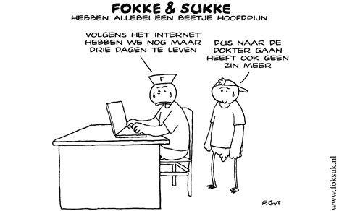
Vragen?

Slide 30
Bronvermelding
NHG-standaard ‘hoofdpijn’
De Hoog RW, Sprij B. Subarachnoïdale bloeding bij meerdere dagen hoofdpijn. Huisarts Wet 2018;61:DOI: 10.1007/s12445-018-0244-7
Uptodate.com
Richtlijn ‘subarachnoïdale bloeding’ Neurologie 2013
NHG-triagewijzer 2019
Ned Tijdschr Geneeskd. 2011;155:A3145
Van Gijn J, Kerr RS, Rinkel GJE. Subarachnoid haemorrhage. Lancet.
2007; 369:306-18.

